Slide 1
Sistemas Distribuidos
Bloque I
Introducción a los Sistemas Distribuidos:
caracterización y arquitecturas.
Tema 1.4:
CSS
Nicolás Rodríguez
nicolas.rodriguez@urjc.es

Slide 2
Índice
¿Qué es CSS?
¿Cómo se incluye CSS?
Estilo de texto
Posicionamiento
Modelo de caja
Frameworks

Slide 3
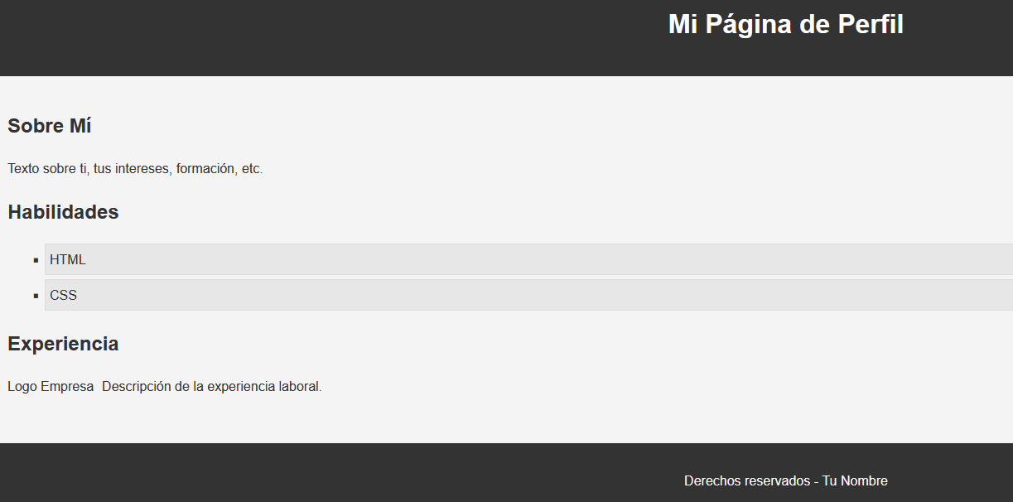
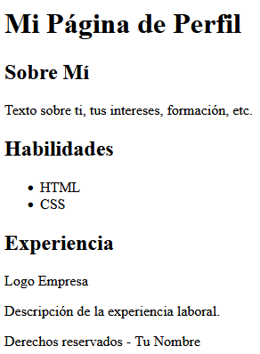
¿Qué es CSS?
CSS (Cascading Style Sheets) es un lenguaje utilizado para describir la apariencia y formato de un documento escrito en HTML.

Slide 4
Índice
¿Qué es CSS?
¿Cómo se incluye CSS?
Estilo de texto
Posicionamiento
Modelo de caja
Frameworks

Slide 5
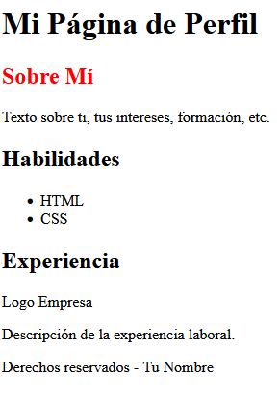
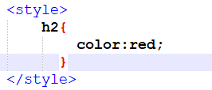
¿Cómo se incluye CSS?
Inline: Directamente en un elemento HTML usando el atributo style.
Internal: Dentro de la etiqueta <style> en el <head> del documento HTML.
External: Enlazando a una hoja de estilos externa mediante la etiqueta <link>.

Slide 6
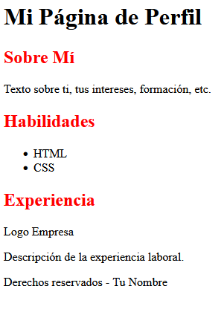
¿Cómo se incluye CSS?
ID: Estiliza un elemento con un ID específico (ej: #miID).
Clase: Estiliza todos los elementos con una clase específica (ej: .miClase).

Slide 7
Índice
¿Qué es CSS?
¿Cómo se incluye CSS?
Estilo de texto
Posicionamiento
Modelo de caja
Frameworks

Slide 8
Estilo del texto
CSS permite un control detallado sobre el estilo del texto en las páginas web. Estas propiedades afectan cómo se muestra el texto, mejorando la legibilidad y el atractivo visual.
font-size:
Define el tamaño del texto.
Ejemplo: font-size: 16px; hace que el texto tenga un tamaño de 16 píxeles.
font-family:
Establece la tipografía del texto.
Se pueden especificar varias fuentes, y el navegador utilizará la primera que esté disponible.
Ejemplo: font-family: Arial, sans-serif;.

Slide 9
Estilo del texto
text-align:
Alinea el texto dentro de su contenedor.
Valores comunes incluyen left, right, center, y justify.
Ejemplo: text-align: center; alinea el texto al centro.
color:
Cambia el color del texto.
Puede especificarse con valores HEX, RGB, nombres de colores, etc.
Ejemplo: color: #000000; para texto en color negro.
line-height:
Ajusta la altura de línea del texto, afectando el espaciado vertical entre líneas.
Puede mejorar la legibilidad, especialmente en bloques de texto.
Ejemplo: line-height: 1.5; para 1.5 veces el tamaño de la fuente.

Slide 10
Índice
¿Qué es CSS?
¿Cómo se incluye CSS?
Estilo de texto
Posicionamiento
Modelo de caja
Frameworks

Slide 11
Posicionamiento
CSS ofrece múltiples propiedades para controlar cómo se colocan y organizan los elementos en una página web. Position (define cómo un elemento es posicionado en el documento):
Static (predeterminado): El elemento se coloca según el flujo normal del documento.
relative: El elemento se posiciona relativo a su posición original.
absolute: El elemento se posiciona relativo a su contenedor más cercano posicionado (no static).
fixed: El elemento se posiciona relativo a la ventana del navegador, permaneciendo fijo durante el desplazamiento.
sticky: Una mezcla entre relative y fixed; el elemento se "pega" durante el scroll en un punto específico.

Slide 12
Posicionamiento
top, right, bottom, left:
Usados para posicionar el elemento cuando se utiliza position: relative, absolute, fixed o sticky.
Especifican la distancia desde los bordes del contenedor de posicionamiento.
float y clear:
float: Permite que los elementos floten a la derecha o izquierda, con el contenido fluyendo a su alrededor.
clear: Controla el flujo de elementos flotantes, impidiendo que elementos floten a uno o ambos lados.

Slide 13
Índice
¿Qué es CSS?
¿Cómo se incluye CSS?
Estilo de texto
Posicionamiento
Modelo de caja
Frameworks

Slide 14
Modelo de caja
En CSS, cada elemento se representa como una caja rectangular.
Content (Contenido): Es el área donde se muestra el contenido del elemento, como texto o imágenes. Su tamaño se puede ajustar mediante las propiedades width y height.
Padding: Espacio entre el contenido y el borde. El padding aumenta el tamaño total del elemento, pero no el del contenido.

Slide 15
Modelo de caja
Border (Borde): Rodea el padding y el contenido. Su grosor también añade al tamaño total del elemento.
Margin (Margen): Espacio exterior alrededor del borde. El margin no afecta el tamaño del elemento en sí, pero sí influye en el espacio que ocupa en la página.
Esencial para el diseño y la disposición de los elementos en una página web. Afecta al posicionamiento y al espaciado entre elementos.

Slide 16
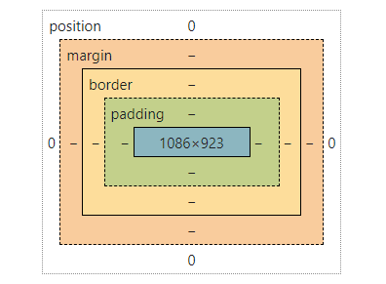
Modelo de caja
Chrome – F12 -Computed

Slide 17
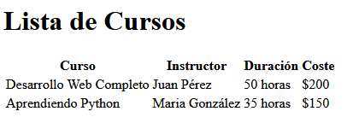
Ejercicio
Pasar de un diseño a otro

Slide 18
Índice
¿Qué es CSS?
¿Cómo se incluye CSS?
Estilo de texto
Posicionamiento
Modelo de caja
Frameworks

Slide 19
Frameworks
Los frameworks CSS son bibliotecas pre-escritas de CSS que ayudan a los desarrolladores a construir páginas web de manera eficiente y coherente. Ofrecen un conjunto de estilos predefinidos, componentes y estructuras de diseño que se pueden utilizar para desarrollar rápidamente interfaces de usuario atractivas y responsive.
Bootstrap:
Uno de los frameworks más populares y ampliamente utilizados.
Basado en un sistema de grid, incluye componentes para navegación, formularios, botones, y mucho más.
Fácil de personalizar y altamente responsive.

Slide 20
Frameworks
Foundation:
Conocido por ser altamente personalizable.
Ofrece un enfoque más profesional y complejo que Bootstrap.
Incluye un sistema de grid avanzado y componentes móviles-first.
Tailwind CSS:
Ofrece un enfoque más bajo nivel y requiere una curva de aprendizaje más pronunciada.
Altamente personalizable y flexible.
Materialize:
Basado en Material Design de Google.
Ofrece una amplia gama de componentes con animaciones y transiciones elegantes.
Fácil de usar y con un diseño estético atractivo.

Slide 21
Sistemas Distribuidos
Bloque I
Introducción a los Sistemas Distribuidos:
caracterización y arquitecturas.
Tema 1.4:
CSS
©2023 Autor Nicolás H. Rodríguez Uribe
Algunos derechos reservados
Este documento se distribuye bajo la licencia
“Atribución-CompartirIgual 4.0 Internacional” de Creative Commons, disponible en
https://creativecommons.org/licenses/by-sa/4.0/deed.es
Nicolás Rodríguez
nicolas.rodriguez@urjc.es

